Slide 1
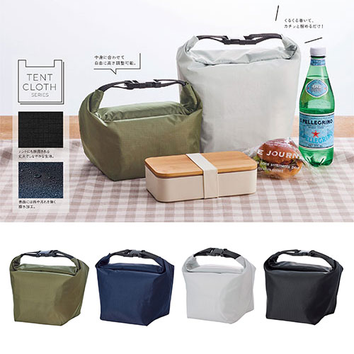
【提案書】
テントクロス保冷温ランチバッグ
特徴
テントクロス生地を使った小さく畳める保冷温ランチバッグ。丈夫でしなやかな生地で雨や汚れに強く、保冷温効果抜群！マチ付きで底が広く、中身に合わせてくるくる巻けば高さ調整が可能です。
納期
納期スペース
仕様
カラー展開：ブラック、グレー、ネイビー、オリーブ
素材：ポリエステル、アルミ蒸着フィルム他
サイズ：縦320×横325×高170mm
包装：台紙、PP袋入
お見積
お見積りスペース

